Slide 1
兒童新樂園
蒐集資料貞丞

Slide 2
規劃
摩天輪
叢林吼吼樹屋
魔法星際飛車
轉轉咖啡杯
海盜船

Slide 3
票價
票種 | 門票 |  |  | 園區自營遊樂設施 （每項每次） | 委外小型遊樂設施 （每項每次） | 小小水樂園 (夏季開放) （每次）
 | 全票 | 優待票 | 團體票
票價 (元，含稅) | 30 | 15 | 30人(含) 以上7折 | 30 (7項) | 50-80 | 50
 |  |  |  | 20 (8項)

Slide 4
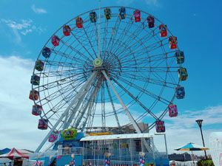
摩天輪
摩天輪直徑40公尺並設有27個座艙，為園區主要地標，搭乘時可鳥瞰臺北盆地之美景。
尖叫指數
⚡⚡☁☁☁

Slide 5

9. 尋寶船
仿木造古戰船的造型，以左右擺盪凌空飛渡，體驗離心力的刺激感。
尖叫指數
⚡⚡⚡

